Slide 1
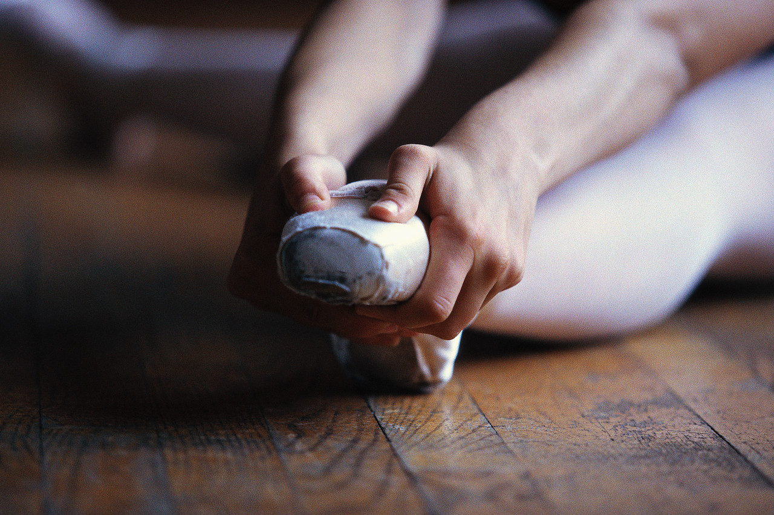
Souplesse
Présenter par : Dr Mostepha Ali HASSANI

Slide 2
Définition et classification
La souplesse
Synonyme de mobilité articulaire, la souplesse est considérée comme «la capacité d’accomplir des gestes avec la plus grande amplitude, que ce soit de façon active ou passive»(R.Manno,1992).
Il la classifie comme une capacité intermédiaire car ses facteurs limitants sont à la fois de nature anatomique et de nature neurophysiologique (régulation du tonus).

Slide 3
Les facteurs limitants
D’un point de vue anatomique, les facteurs limitants de la souplesse sont:
le type et la forme des surfaces articulaires (→laxité),
la capacité d’extension تمديد des muscles, des tendons, des ligaments, et des capsules articulaires.
Par conséquent, ce sont les muscles qui grâce à la régulation de leur relâchement, se prêtent le mieux au travail d’étirement et donc aux influences de l’entraînement (ligaments et tendons sont peu extensibles).

Slide 4
Catégories de souplesse
On distingue donc deux sous catégories de la souplesse:,
la souplesse articulaire qui concerne la structure des articulations (appelée souvent laxité);
et la capacité d’étirement qui concerne les muscles, les tendons, les ligaments et les structures capsulairesهيكل كيسي .

Slide 5
Catégories de souplesse
Plus spécifiquement, on distingue:
Selon la masse musculaire : la souplesse générale (=mobilité des principaux systèmes articulaires →articulation scapulaire, coxo-fémorale, de la colonne vertébrale) et la souplesse spécifique (capacité de souplesse d’une articulation précise) .
Selon le mode اسلوبde travail musculaire: la souplesse active (= amplitude max. d’une articulation par la contraction des agonistes ناهضet l’étirement des antagonistes مناهض ) et la souplesse passive (=amplitude max. obtenue sous l’effet d’une force extérieure).

Slide 6
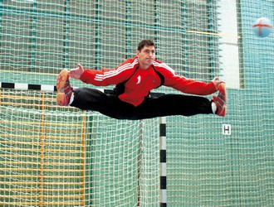
Pour être souple il faut parfois être fort

Slide 7
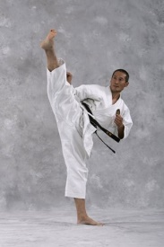
Importance de la souplesse
Certaines techniques sportives ont besoin d’amplitude donc de souplesse:
Réaliser un grand écart en handball,
donner un coup de pied au visage en karaté;
utiliser une prise éloignée en escalade,
réaliser une attaque smashée au VB,
réaliser un service au tennis,
réaliser un contrôle sur balle haute au football, ou un tir en position «acrobatique»: https://www.youtube.com/watch?v=1DHnXF1zjnI
nager le papillon en natation,
maintenir une position aérodynamique sur un contre-la-montre en cyclisme, etc.

Slide 8
Remarques
La souplesse est une capacité motrice conditionnée, en partie, par la capacité de coordination (=l’amplitude مدى dépend du relâchement des muscles).
La souplesse passive est toujours plus grande que la souplesse active (=réserve de mobilité).
Lorsqu’un muscle est étiré, l’intervention du réflexe myotatique provoque une contraction en retour.
Utilité pour les contractions plyométriques (lancers, sauts).
Attention à l’action de ce réflexe dans les assouplissements →exercices d’étirement dynamiques doux et maîtrisés.

Slide 9
La souplesse est limitée par les facteurs anatomo-physiologiques suivants:
Capacité d’étirement du muscle.
Structure de l’articulation (laxité ارتخاء).
Masse musculaire et force musculaire.
Tonus musculaire (rôle de la respiration).
Capacité d’étirement des tendons, ligaments et capsules articulaires et de la peau.
Age et genre (filles+/garçons-).
Degré d’échauffement de l’appareil locomoteur.
Période dans la journée (-le matin, + le soir) .

